Slide 1
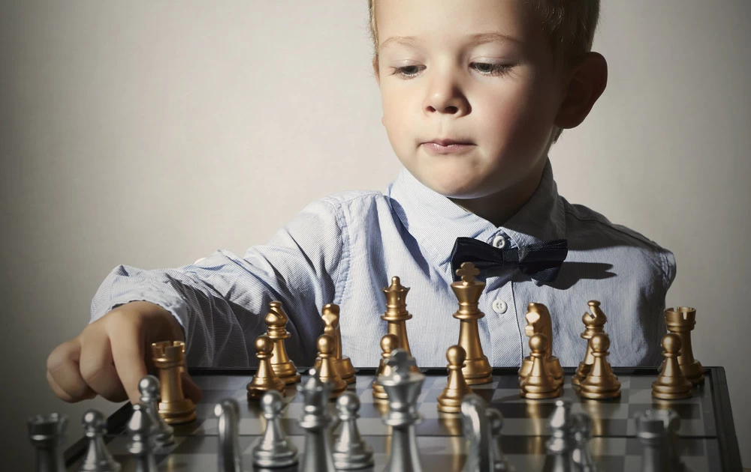
Кружок для дошкольников
Шахматное королевство
инструктор по физической культуре
МДОУ «Детский сад 68» Гаджибекова Е.Ю.

Slide 2



Общая характеристика.
Работа в кружке проводилась по методике Игоря Сухина - автора занимательного пособия для родителей и учителей «Удивительные приключения в шахматной стране».

Slide 3
Цель: приобщение воспитанников к игре в шахматы
Задачи:
- создать условия для эффективного овладения детьми игры в шахматы
-способствовать формированию логического мышления, памяти, внимания,
- творческого воображения, умения производить логические операции;
- обучить детей основным приемам игры в шахматы;
- развивать способность к самооценке и самоконтролю
Планируемый результат:
- ребёнок, с формированным интересом к занятиям шахматами, умеющий выстраивать внутренний план действий, развивать пространственное воображение, вдумчивый , усидчивый, целеустремлённый, настойчивый в достижении цели, принимающий самостоятельные решения и несший за них ответственность.

Slide 4
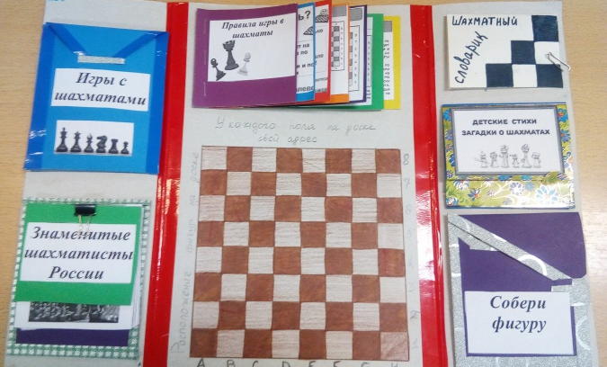
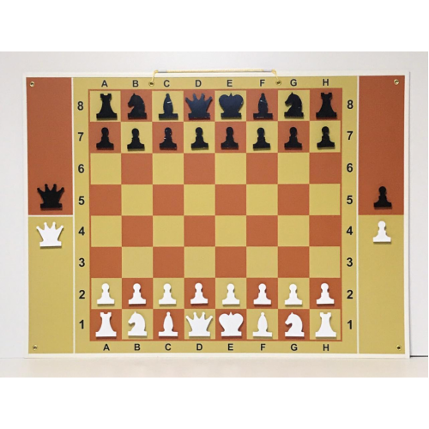

Slide 5
Ожидаемый результат
К концу 1 года обучения дети должны знать:
• шахматные термины: белое и черное поле, горизонталь, вертикаль, диагональ, центр, партнеры, начальное положение, белые, черные, ход, взятие, стоять под боем, длинная и короткая рокировка, шах, мат, пат, ничья;
• названия шахматных фигур: ладья, слон, ферзь, конь, пешка, король;
• правила хода и взятия каждой фигуры.
К концу года обучения дети должны уметь:
• ориентироваться на шахматной доске;
• играть каждой фигурой в отдельности и в совокупности с другими фигурами
• правильно размещать шахматную доску между партнерами;
• правильно расставлять фигуры перед игрой;
• различать горизонталь, вертикаль, диагональ;
• рокировать;
• объявлять шах;
• ставить мат;
• решать элементарные задачи на мат в один ход.

Slide 6
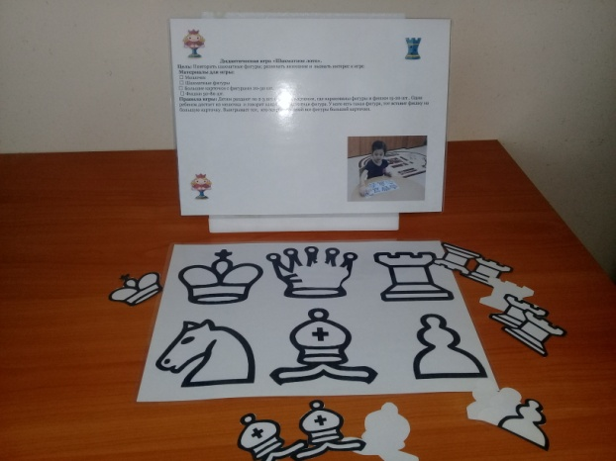
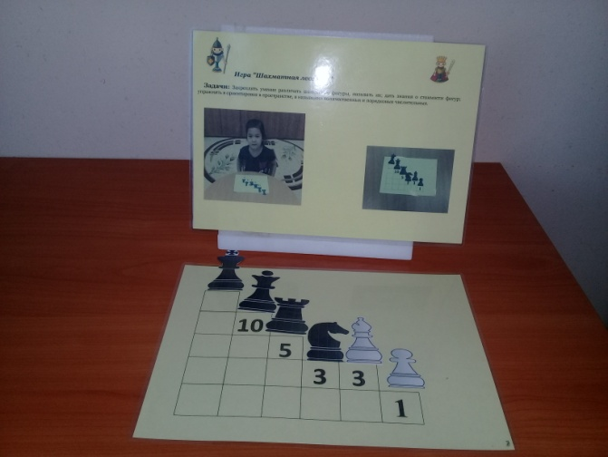
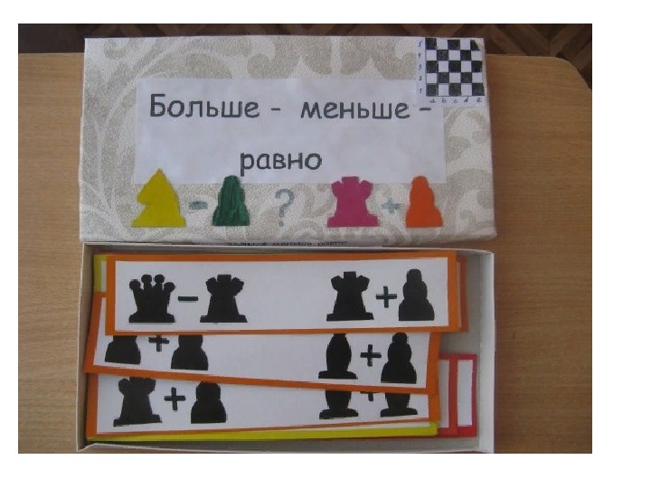
В работе использовался дидактический материал:
- игры и упражнения для закрепления пройденного материала;
- демонстрационная доска с шахматными фигурами;
- шахматные доски;
- картонки с изображением шахматных фигур и чудесный мешочек;
- Интерактивный экран с обучающими шахматными программами;
- модели шахматных фигур и шахматный ковер;
-подготовлены практические материалы (памятки, упражнения, задачи, схемы, лабиринты, раскраски) для выполнения домашних заданий и для практической работы на занятиях в кружке.

Slide 7
Первая половина учебного года была посвящена знакомству с шахматными полями, шахматными фигурами, пешками, их первоначальным местоположением и ходами, учились ориентироваться на шахматной доске , правилам игры в шахматы, шахматным терминам. Работа строилась по принципу от простого к сложному
Со второй половины года дети стали знакомиться с шахматными понятиями-шах, мат, пат, рокировка.
Практиковались в постановке мата ладьей, ферзем, слоном, пешкой.
Учились защищаться от шаха, определять силу шахматных фигур, познакомились с первой стадией шахматной игры- дебютом (началом шахматной партии), её главными принципами, играть до конца шахматную партию всеми фигурами.

Slide 8
Использовались различные приемы: загадывание загадок, кроссвордов, рассказывание сказочных историй о шахматных фигурах, проводились игры «Чудесный мешочек», «Волшебный кубик», упражнение «Узнай фигуру по описанию», « Какой фигуры не стало». Проводились командные игры «Чья команда быстрей расставит фигуры», «Чьи пешки первыми превратятся в шахматную фигуру», «Какая команда быстрее поставит шах королю».
Занимаясь на большой шахматной доске, на которой демонстрировались различные ходы, положения шахматных фигур, их передвижения по шахматному полю, решались различные шахматные задачи. Каждый ребенок имел возможность выступить, показать свои знания, у детей развивалось внимание, память, воспитывалась уверенность в себе, в своих силах, доброжелательное отношение к своим товарищам, взаимопомощь.
Дети учились анализировать позиции и ходы шахматных фигур вслух (формировался внутренний план действий - способность действовать в уме).
Стимулировался познавательный интерес детей, желание к самостоятельному творчеству: решали задачки на внимание, сообразительность (ценность шахматных фигур), дети награждались за сообразительность и усидчивость просмотром фильмов и мультфильмов на шахматные темы

Slide 9
Положительные тенденции:
Дети стали играть в шахматные партии. В свободной деятельности чаще стали проводить время за игрой в шахматы.
Дети, которые овладели игрой в шахматы, стали обучать остальных детей группы шахматной игре выступая в роли учителя, наставника. Повысился уровень самооценки детей. Расширению кругозора детей способствовало знакомство детей с историей шахмат.
Во втором полугодие провели турнир по шахматам в рамках ДОУ. Дети, посещающие кружок, стали победителями. Воспитанники клуба стали участниками районного турнира среди детских садов и городского турнира среди дошкольников при ГЦТТ- «Шахматное королевство»

Slide 10
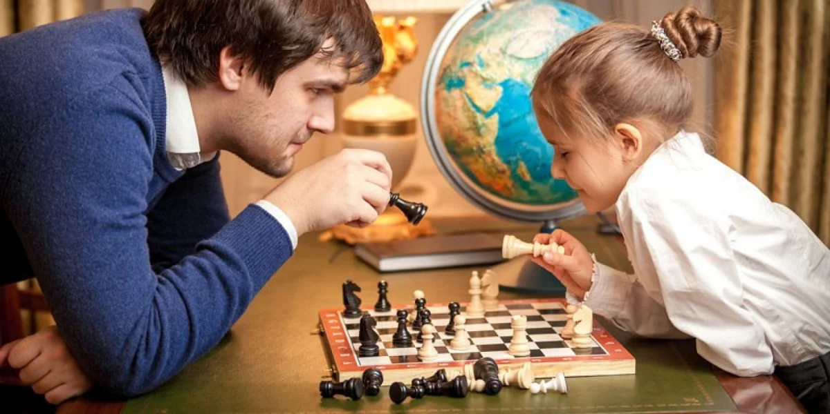
Подводя итог работы с детьми по обучению детей первоначальным навыкам шахматной игры можно утверждать, что шахматы являются эффективным средством развития логического мышления и повышения интеллектуальной работоспособности детей дошкольного возраста.
Важным моим достижением можно считать возросший у детей и их родителей интерес к шахматной игре и желание научиться играть в эту интеллектуальную игру.
Совершенствованию в шахматах нет предела, всегда есть чему учиться и чему удивляться

